Slide 1

标签云图

Slide 2

Tag cloud 解说
2002年 Jim Flanagan 首度应用tag clouds做主题展示方式. Flickr, Technorati 和 Blogs 在设计领域推动了它的应用，如今Spiegel.de, O2-online 等大公司都在用它。
它实际上是一种特定领域信息的可视化表现方式：将主题词（按使用频率统计出来的）重要性与字体大小对应。按字顺或时间排序
Tag字体大小代表的是在某一文献中出现的频率，或者是使用该tag标引的文献数量，即热门度。它也是内容的分类标准，字号越大代表该类资源越多。 一目了然，简单易用
每个tag都附加有原文链接，可以打开相关资源并进行编辑。

Slide 3
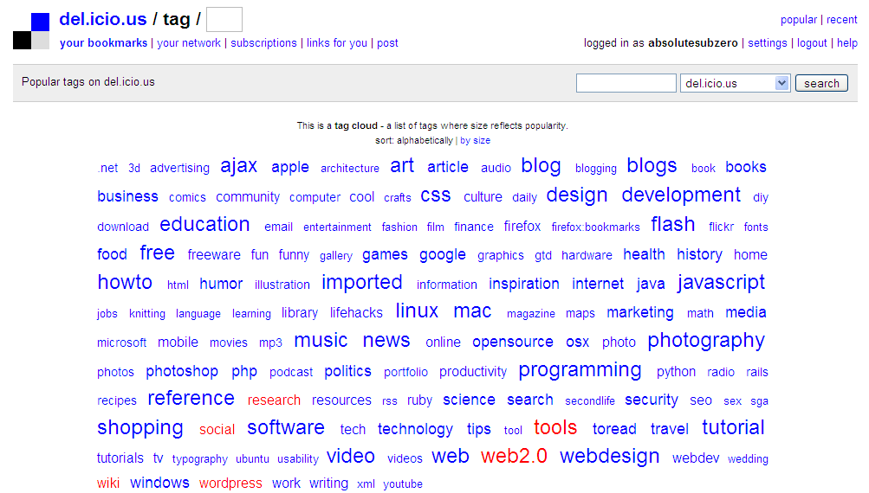
Del.icio.us Tagcloud

Slide 4
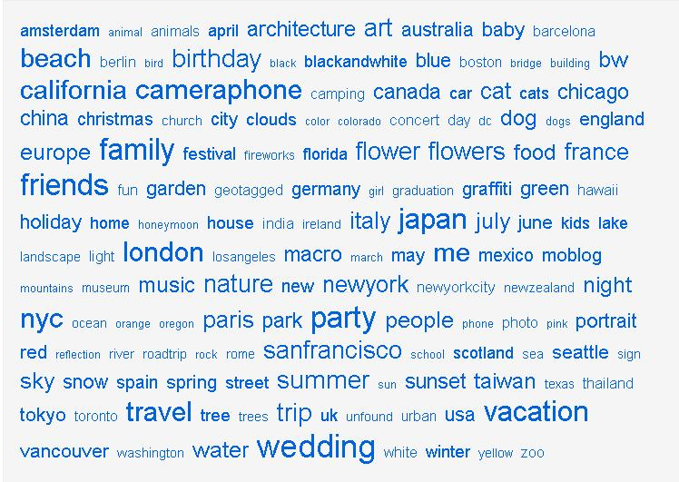
Folksonomy标签云示例2：

Slide 5
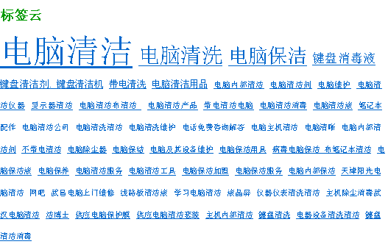
Folksonomy中文标签云

Slide 6
Tag cloud类型
静态
动态

Slide 7
静态Tag cloud 生成工具
tag cloud网站： http://www.tagcloud-generator.com/ 直接输入一个网址进行分析，或者手动输入不同网址及其对应的关键词
Rainmaker http://www.aaa-clouds.com/rainmaker/

Slide 8
tagcrowd
http://www.tagcrowd.com/在线的网络服务应用，它可以提供把你网页的关键字密度以一个可视化、漂亮的标签云显示出来。（使用了C SS和H TML）。
支持输入文本，提交网页地址，上传文本文件，它就会自动抓取页面里面的关键词，并根据关键词的使用频率生成一个标签云和相应的代码，若要使用，你只需要把代码粘贴到你的网页就可以了。
可以进行最大显示数量等限制

Slide 9
Tag cloud generator
Tag Cloud Generator
这个工具同样可以生成一个静态的标签云图，你只需要输入你的网页地址，或是手动输入Tag的关键词和网页。还可以配置标签云的背景颜色，输出宽高，Tag链接的文字颜色，是否使用下划线以及是实线还是虚张，文字字体，以及Tag字体的最大尺寸和最小尺寸，标签云的排版等。
这是一个可定性比较强的静态标签云生成器，可惜的是不支持中文Tag,但要注意的是:如果是直接输入网址获取关键词来生成Tag cloud,中文关键词会显示乱码，不过，你可以手动进行更改或者直接手动输入中文关键词，这样就可以解决乱码问题
可以在自动生成网页tags时选择显示的tag数量（30），并删除不需要的tags
会显示出主题以及所在的网页，主题也特别美观，颜色也不错

Slide 10
tagCloud.de
这是一个德国网站提供的标签云生成器，功能较少，不过可以加入自己的CSS样式文件，比较适合对CSS有一定基础者
支持生成英文和德文的Tag cloud。中文同样是乱码
不管是哪个标签云生成器，所有生成的乱码，其实都可以在生成代码后再把乱码更改成中文字符就可以了。只是那要好像就变得麻烦了。

Slide 11
Rainmaker
这个标签云生成器的功能也比较多，定制性强。其最大的特点是，你可以排除你不想要生成的标签。

Slide 12
Webpages as Graphs
http://www.aharef.info/static/htmlgraph/
输入网址即可生成，截图编辑后放入自己的空间或博客
需要安装Java插件

Slide 13
动态Tag cloud 生成方式
Makecloud http://www.makecloud.com/
将自己的rss feed URL（如博客网址）或网站copy到本网站，获得一段代码；将代码复制到自己的博客源代码中想要插入云图处，即可在自己的博客上显示动态标签
如果没有rss feed，则从任意网站或任意文本等途径生成云图，或下载其合作软件FeedMarklet.com生成RSS feed，上面有自带的云图生成器

Slide 14
tagcloud mashup：集成不同来源的tag
Makecloud的mashup功能（集成不同网站的新闻）http://www.makecloud.com/tag_cloud_mashup.html
Makecloud的个人主页动态标签功能（个人主页插件）http://www.makecloud.com/widget.html
Tagacloud（登记并显示不同网站的tag）

Slide 15
tagacloud
http://tagacloud.com/不同网站主tag的集成地，允许大众将自己的博客、主页等用一个tag和几个关键词登记到该网站，再按最新标签、热门程度、关键词、搜索排名等顺序生成各网站tag的云图
2006年12月份左右建立，一开始只是接受独立域名的网站或博客，2007年已开通了对blogspot.com ，blogger.com ，blog.com ，wordpress.com ，mybloglog.com ，blogspace.com 这几个知名BSP用户的支持。

Slide 16
Encore
Innovative Interfaces公司专注于开发Encore，一个基于Millennium技术的新的发现服务平台。Encore的特点预计包括动态生成基于主题词表、分面导航的“热门”标签云图。
Innovative召募到14家开发伙伴协助创建Encore，包括宾汉顿大学，纳什维尔公共图书馆和耶鲁大学戈德曼法律图书馆及其他单位。

Slide 17
Tag cloud分析文本的来源
网站页面:输入网址
本地文档:上传
一段文字:插入

Slide 18
Tag cloud 编程
本地编程: VB VC
网站编程
  服务器:PHP ASP JSP IVOT
  客户端: JS VBS

Slide 19
Tag cloud发展趋势
Tagline
分层次的Tag cloud

Slide 20
tagline
基于时间的tagline制作工具Tagline Generator - Timeline-based Tag Clouds（基于php5）。演示及源代码下载：http://chir.ag/tech/download/tagline/
另外一个结合flash的对图片（来自flickr网站）的tagline 说明：http://ysearchblog.cn/2006/07/taglines.html
演示：http://www.research.yahoo.com/taglines/

Slide 21
分层次tag cloud
http://www.tocloud.com/
除了输入网址生成tag cloud之外，还允许在一级云图下再加入关键词搜索并形成二级云图
仍然是一个平面tag cloud，不能直接显示tags之间的等级关系
没有数量的限制，将所有能展示的tag全部标出，tags过于庞大不美观

Slide 22
Tag cloud 目前用途总结
显示研究热点
说明发展趋势脉络
查找同道者（如delicious）

Slide 23
Tag cloud难点
不同来源的mashup
不同文字的兼容
多层次的显示方式

Slide 24
展望
tag clouds 下一步朝什么方向发展、有何用途？
标签云图与可视化图像有什么内在关联，对信息（知识）的聚合和管理有什么更深层的意义，它们是否可以互相结合，进一步改进？
会不会像许多新奇技术一样因为用处不大而昙花一现？

